Slide 1
Dossier Architecture Général

Slide 2
Informations
Code: CODE1
Titre: PROJET1
Type: CODE1 - TPRO1
Statut: En cours
Sponsor: CODE1 - UO1 (Interne)
Réference du train: TEST
Méteo: Moyenne
Taux avancement global estimé: 40
Taux avancement délai: 60

Slide 3
Informations (suite)
Date de début: 2024-11-30 00:00:00
Date de fin estimée: 2025-02-28 00:00:00
Date de fin réelle: 2025-06-28 00:00:00
Budget OPEX estimé: 100
Budget OPEX réel: 300
Budget CAPEX estimé: 200
Budget CAPEX réel: 400

Slide 4
Contexte
TEST

Slide 5
ADR
ADR | Description
CODE1 - ADR1 | TEST1

Slide 6
Key results
Key result | Description | Type
CODE1 - KR1 | TEST1 | Fonctionnel

Slide 7
Processus
Processus actuel | Processus cible
CODE5 - PROCESS2 | CODE4 - PROCESS1

Slide 8

Processus actuel: CODE5 - PROCESS2

Slide 9
Processus cible: CODE4 - PROCESS1

Slide 10
Adhérences
Projet | Type | Impact
TEST - TESTTEST | Projet externe | TEST

Slide 11
Démarche
TEST

Slide 12
Contraintes
Contrainte | Description
CODE1 - TEST CONTRAINTE | TEST

Slide 13
Exigences
Exigence | Type | Description
CODE1 | Fonctionnelle | TEST exigence

Slide 14
Sécurite
Sécurité | Description
CODE1 - TEST SECU | TEST

Slide 15
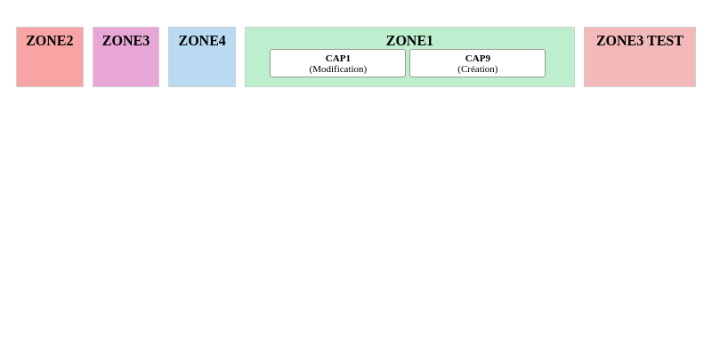
Cartographie fonctionnelle impactée

Slide 16
Capacités
Capacité | Type | Impact
CODE1 - CAP1 | Modification | None
CODE9 - CAP9 | Création | None

Slide 17
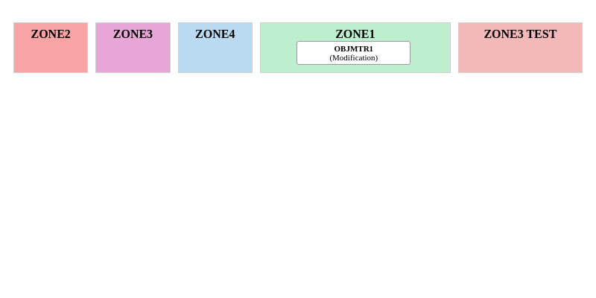
Cartographie des données impactée

Slide 18
Objets métiers
Objet métier | Type | Impact
CODE1 - OBJMTR1 | Modification | None
CODE5 - OBJMTR PROJ1 | Création | None

Slide 19
Services
Service | Type | Impact
CODE1 - SERV1 | Création | None

Slide 20
Solution applicative: CODE1 - SAPP1
TEST

Slide 21
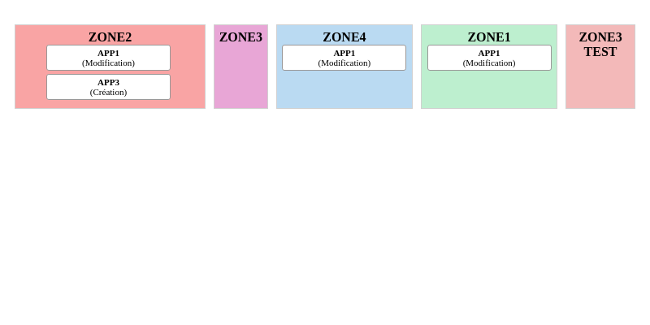
Cartographie applicative impactée

Slide 22
Applications
Application | Type | Impact
CODE1 - APP1 | Modification | None
CODE3 - APP3 | Création | None

Slide 23
Composants logiciels
Composant logiciel | Type | Impact
CODE1 - Composant générique (APP1) | Modification | None
CODE4 - CLOG PROJ1 (APP1) | Création | None

Slide 24
Flux logiques
Flux logique | Type | Impact
CODE1 - FLOG1 | Modification | None
CODE5 - FLOG PROJ1 | Création | None

